Slide 1


Současné možnosti automatizace močové analýzy
Miroslava Beňovská

Slide 2
Automatizovaná analýza moče
Chemická analýza moče
+
Automatická morfologická analýza moče

Slide 3
Chemická analýza moče
automatizace od 80. let minulého století
přístroje využívají stanovení parametrů pomocí diagnostických proužků (suchá chemie)
semikvantitativní stanovení bilirubinu, urobilinogenu, bílkoviny, ketonů, hemoglobinu, leukocytů, dusitanů, pH, glukosy a specifické hmotnosti
standardizace měřící procedury
namáčení proužků x pipetování na jednotlivé reakční zóny
analýza na principu reflexní fotometrie (případně digitální fotografie diagnostického proužku s vyvinutým zbarvením - Atellica)

Slide 4
Chemická analýza moče
Reflexní fotometrie:
zdroj světla - světlo emitující diody
emitují světlo o různých přesně definovaných vlnových délkách – světlo pak dopadá v různých úhlech na reagenční zóny diagnostického proužku
světlo je odráženo na fotodiodu, která slouží jako detektor
intenzita odraženého světla závisí na vybarvení reakční zóny (od bílé zóny se odráží prakticky 100%, čím tmavší zóna, tím víc světla je absorbováno)

Slide 5
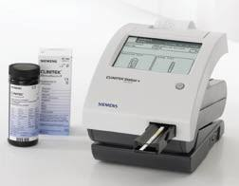
Chemická analýza moče
Příklady analyzátorů
menší - často poloautomaty:
Urisys 1800 (Roche Diagnostic)
Aution JET (Arkray)
Clinitek STATUS (Siemens)
vysokokapacitní :
Urisys 2400 (Roche Diagnostic)
Aution Max AX -4030 (Arkray)

Slide 6
Automatická morfologická analýza moče
Techniky:
Flow cytometrie
Digitální zobrazení (mikroskopie) močových částic
využívá se CCD kamera, mikroskopický objektiv
- Průtoková cela, průběžné snímání,
nekoncentrovaná moč
- Automatická analýza močového sedimentu
S centrifugací
S využitím sedimentace
Kompletní systém močové analýzy – diagnostické proužky + morfologie

Slide 7
Flow cytometrie

Slide 8
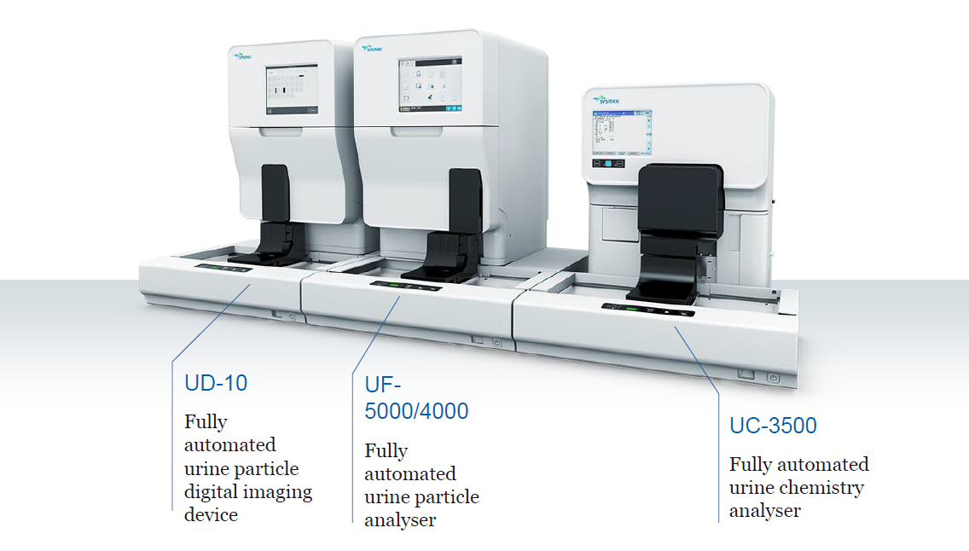
UN-Series, Sysmex
Nově na trhu:
UN3000-111
UC-3500 + UF-5000/4000 + UD-10
(Chemická analýza + Flow cytometrie + digitální zobrazení elementů)
Modulární koncept

Slide 9
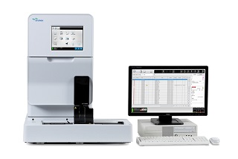
UF-5000/4000, Sysmex
Flow cytometr – 28 parametrů
2 ml moče
105/80 vzorků moče/hod.
Flow cytometrie
Výkonný modrý laser
Po nasátí proces značení fluorescenční značkou
Dva měřící kanály (buňky se značeným jádrem nebo povrchem)
Laserová technologie detekce částic umožňuje každý element odlišit podle specifických signálů charakterizujících velikost, tvar, vnitřní strukturu, polarizační vlastnosti
QC pro 5 parametrů – ery, leu, epitelie, válce, bakterie
Analýza jiných tělních tekutin – likvory, punktáty

Slide 10
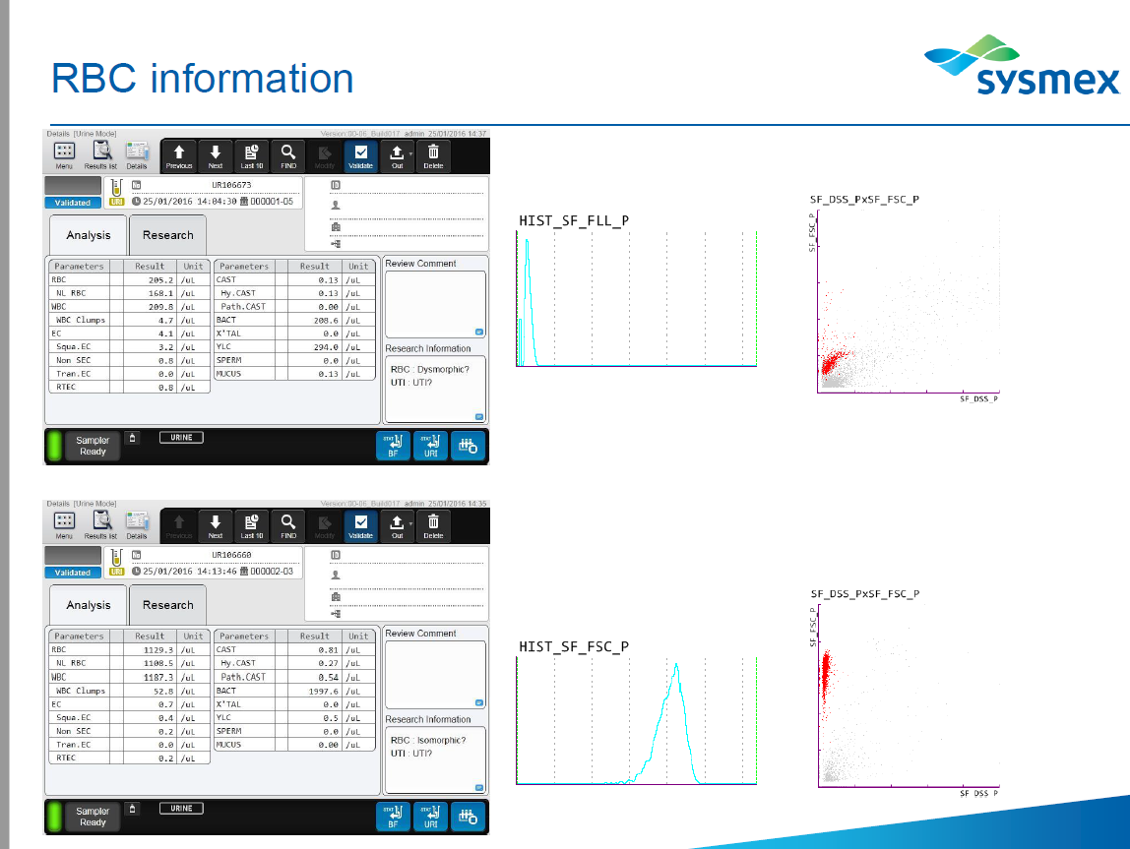
UF-5000/4000 - scattergram

Slide 11
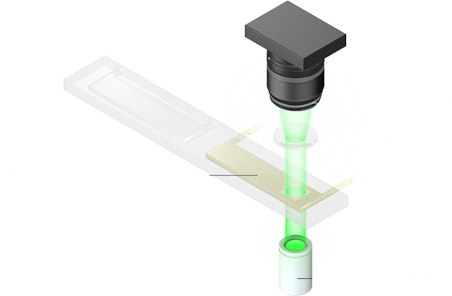
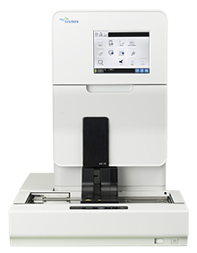
UD-10, Sysmex
Přístroj k digitálnímu zobrazení močových elementů
Metoda skenování polí pomocí CCD kamery
Využívá přirozenou sedimentaci účinkem gravitace
Používá se vždy v kombinaci s UF-5000/4000 pro kompletní analýzu elementů v moči
Uživatelsky nastavitelná pravidla
výběru vzorku k analýze na UD-10 (potvrzení
typu válce, krystalu, renální epitelie)
Funkce zoom
Rutinní mód 50 vzorků/hod.
40 polí/vzorek
1,6 ml moče (statim 0,6 ml)

Slide 12
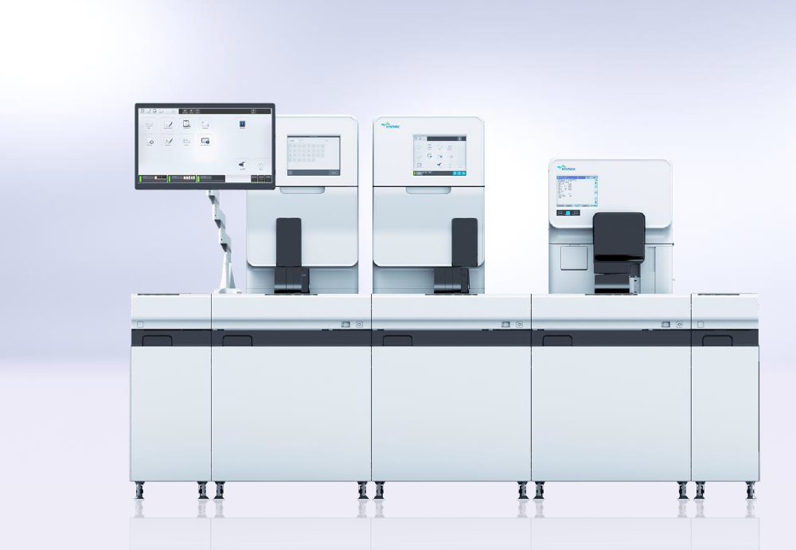
UN 3000, Sysmex
UN3000-111WS Kompletní močová analýza
Složeno z:
UC-3500
UF-5000/4000
UD-10
Dráhy pro vstup
a výstup vzorků
Podstavce s
úložným prostorem

Slide 13
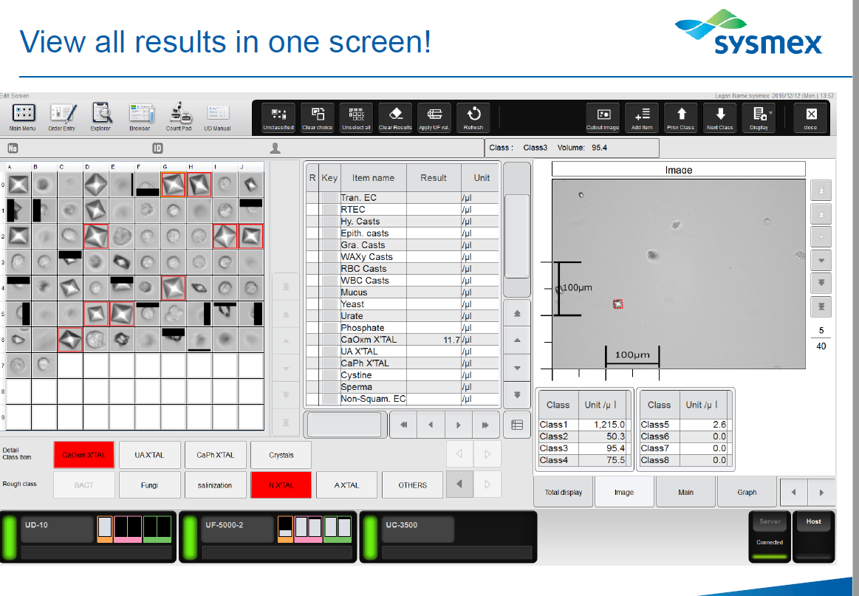
UN 3000

Slide 14
Digitální mikroskopie nekoncentrované moče

Slide 15
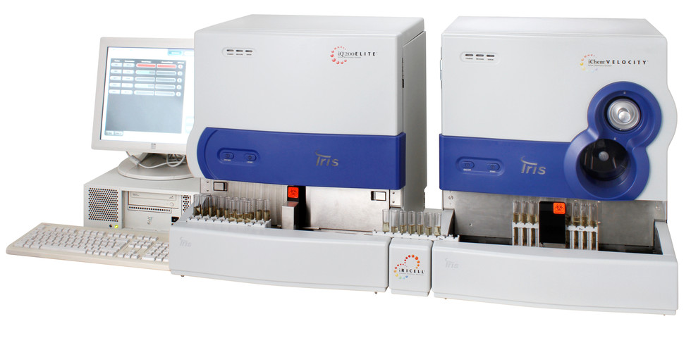
iRICELL 3000plus
IQ 200 SPRINT + ichemVelocity, Beckman
Automatická mikroskopie + chemická analýza moče
100 testů/hod.

Slide 16


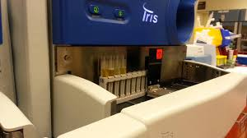
iRICELL 3000plus =IQ 200 SPRINT
+ ichemVelocity, Beckman
IQ 200 SPRINT
100 testů/hod.
12 základních a 27 předem
definovaných podkategorií
ichemVelocity:
Minim. Objem 2 ml moče
240 vzorků / hodinu
13 metod včetně hustoty, barvy a zákalu (askorbová)

Slide 17
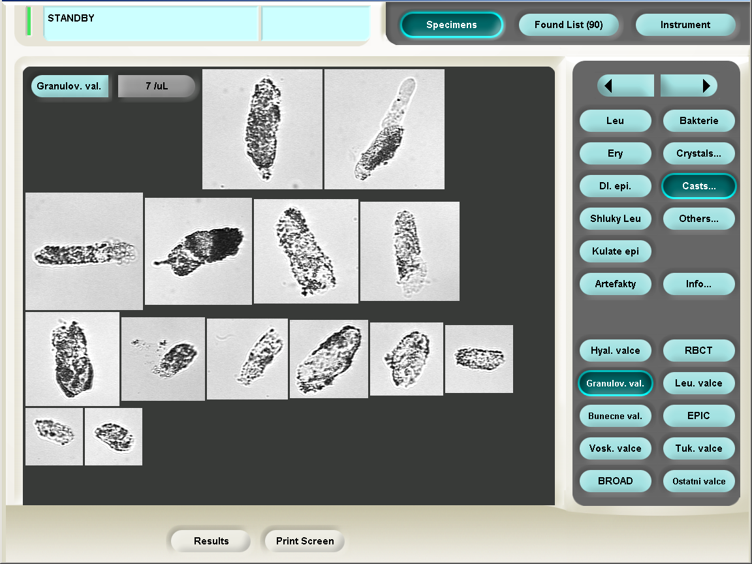

Slide 18
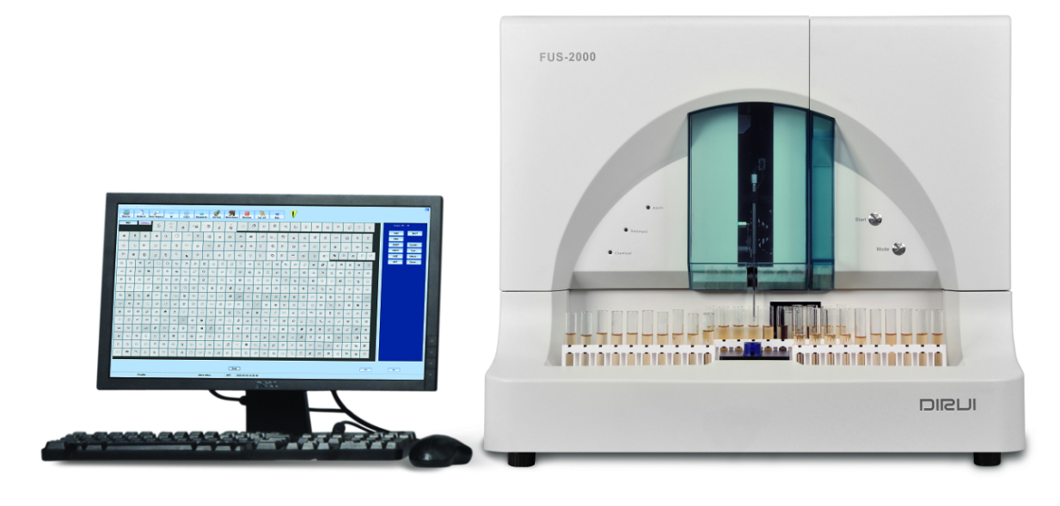
FUS-2000, DIRUI
Přístroj je hybridní močový analyzátor
Provádí chemickou analýzu i digitální zobrazovací vyšetření moče
Pro obě metodiky je využit
jeden pipetor

Slide 19
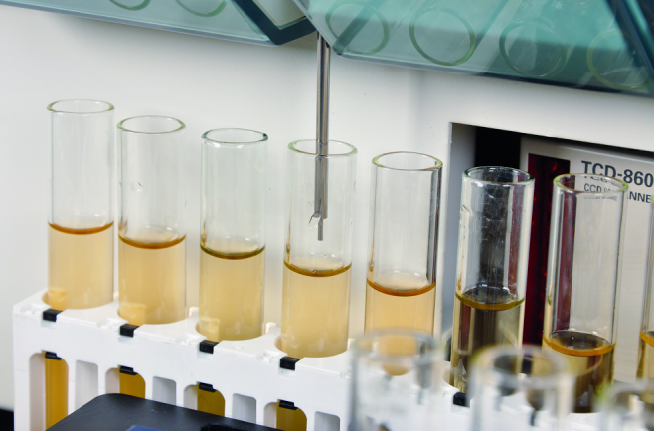
FUS-2000
Výkon: 120 tests/hour
Minimální objem – 3 mL
Doba analýzy - 100s
Při nedostatku materiálu se provede pouze mikroskopie
Možnost zvětšení částic
Speciální mytí po hustých
vzorcích
Tichý chod přístroje
Big picture – odpovídá
mikroskopickému poli

Slide 20
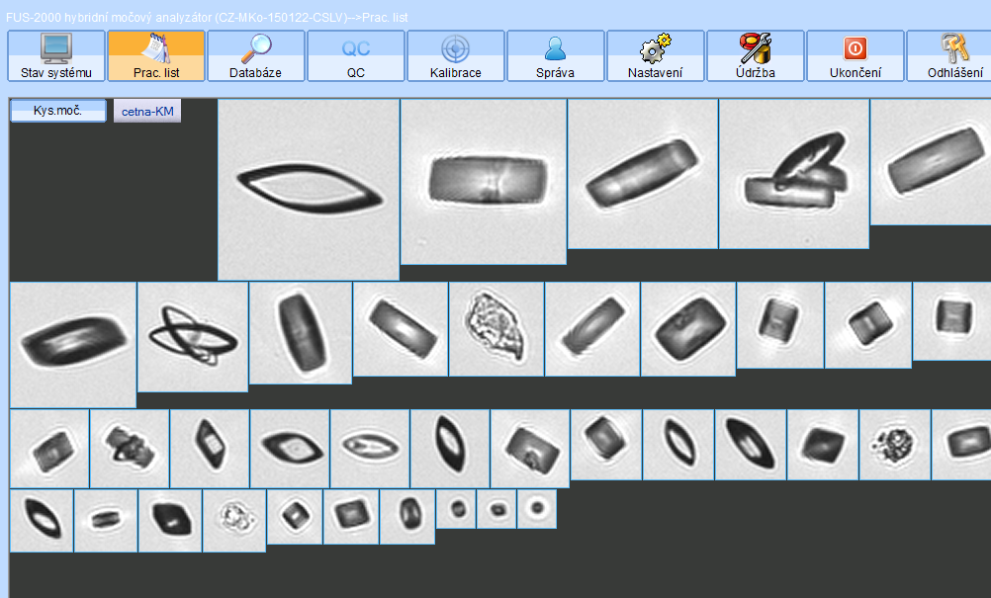
Uric acid

Slide 21
DIRUI FUS-3000Plus
Technická vylepšení:
Sledování teploty a vlhkosti proužků v zásobníku, stabilita 3 dny
Integrovaný promývací roztok, vylepšené promývání
Funkce síta vzorků - gating
Měření kontrol v jednom stojanu
Vylepšená správa reagencií
Snížení aspirovaného množství vzorku pro chemické vyšetření - 0.4ml
Vylepšení měřených parametrů:
Zvětšení elementů odpovídá HPF – 400x
4 násobné navýšení počtu snímků zorných polí oproti předchozímu modelu
Rozdělení erytrocytů do 5 kategorií
Rozdělení bakterií do 2 kategorií
Měření konduktivity vzorku

Slide 22
DIRUI FUS-1000
Technická vylepšení:
Sledování teploty a vlhkosti proužků v zásobníku, stabilita 3 dny
Funkce síta vzorků - „gating“
Měření kontrol v jednom stojanu
Vylepšená správa reagencií
Vylepšení měřených parametrů:
Nejmenší hybridní močový analyzátor na světe
Zvětšení elementů odpovídá HPF – 400x, stejně jako FUS-3000Plus
Rychlost 60 vz./hod.
Oproti FUS-3000 postrádá
(x) Rozdělení ery do 5 skupin
(x) Rozdělení bakterií do 2 skupin
(x) Měření konduktivity vzorku
(x) Vysoká rychlost
(x) Kapacitní podavač stojánků

Slide 23
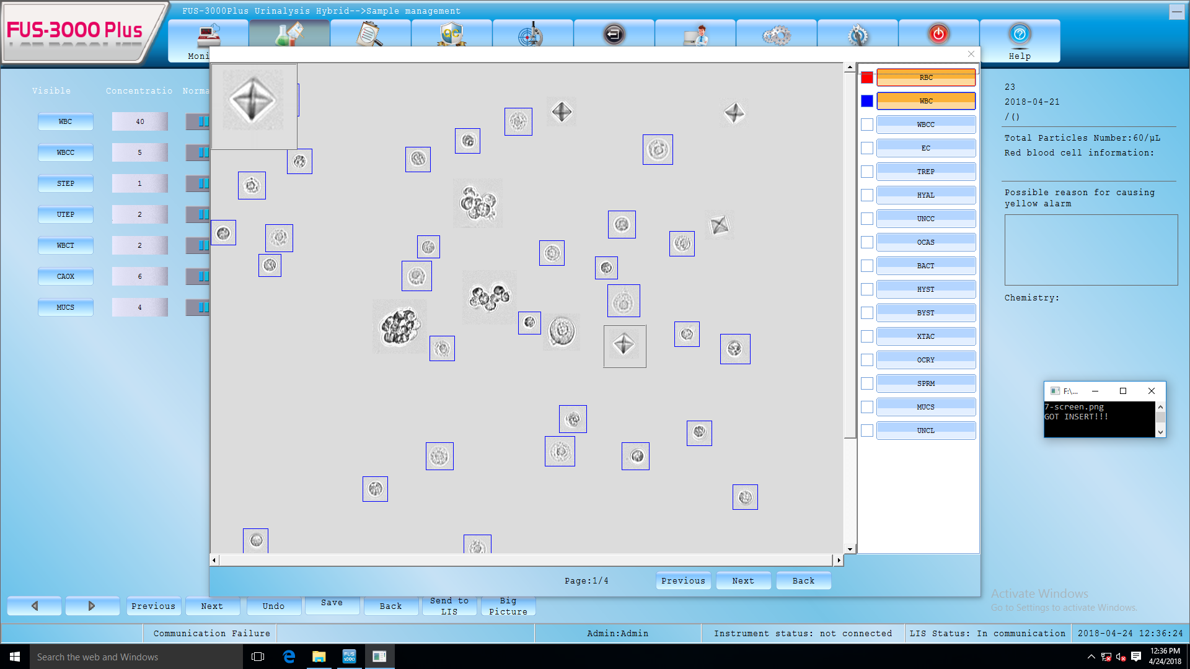
Simulace zorného pole

Slide 24
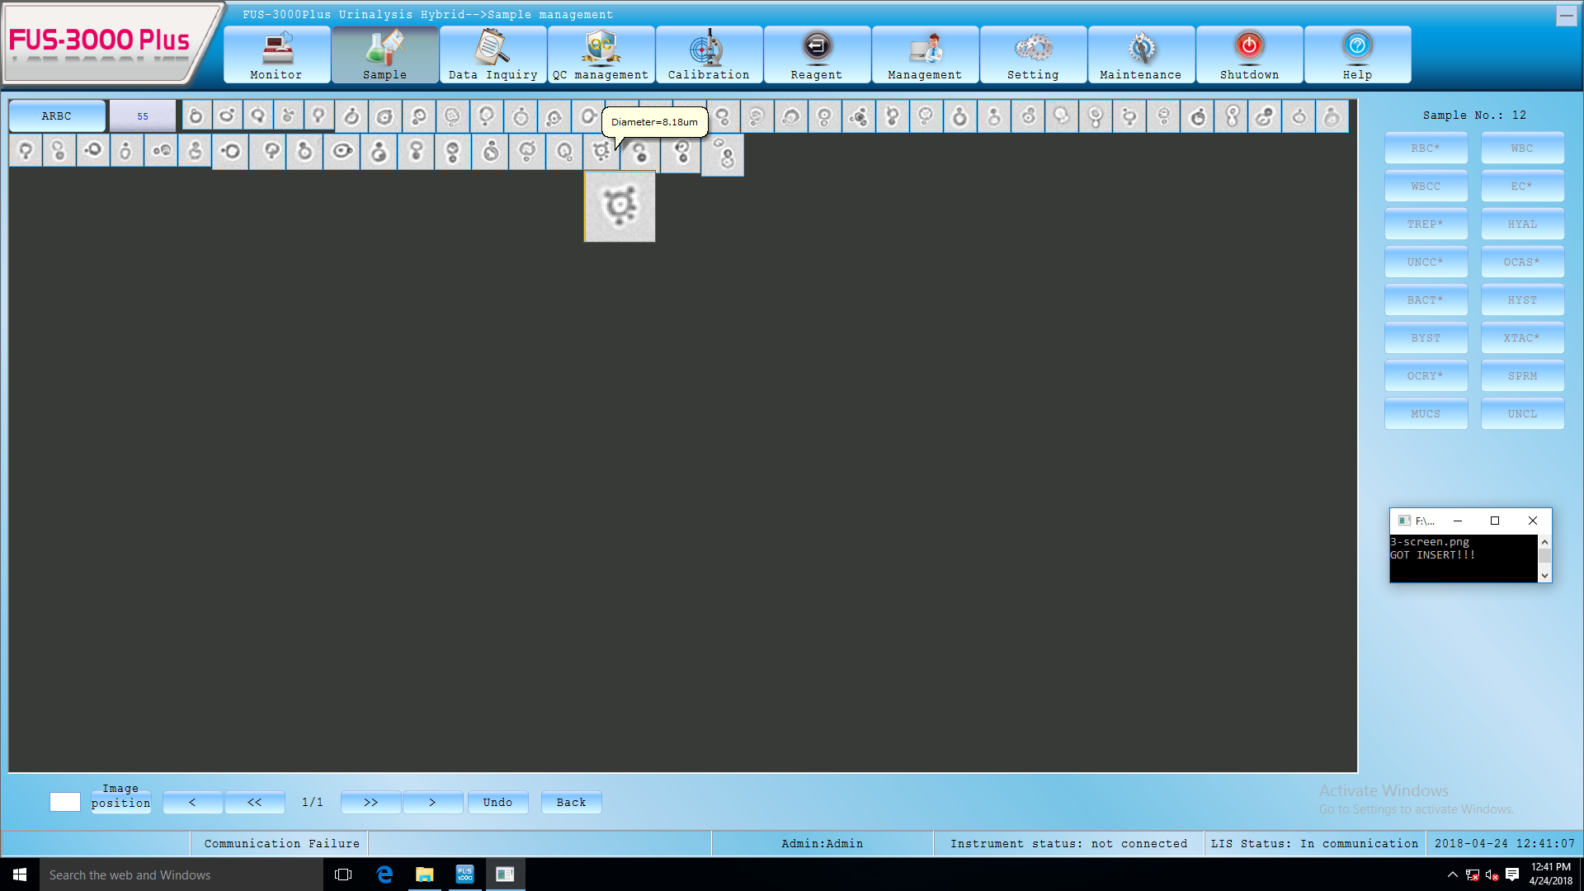
ERY - akantocyty

Slide 25
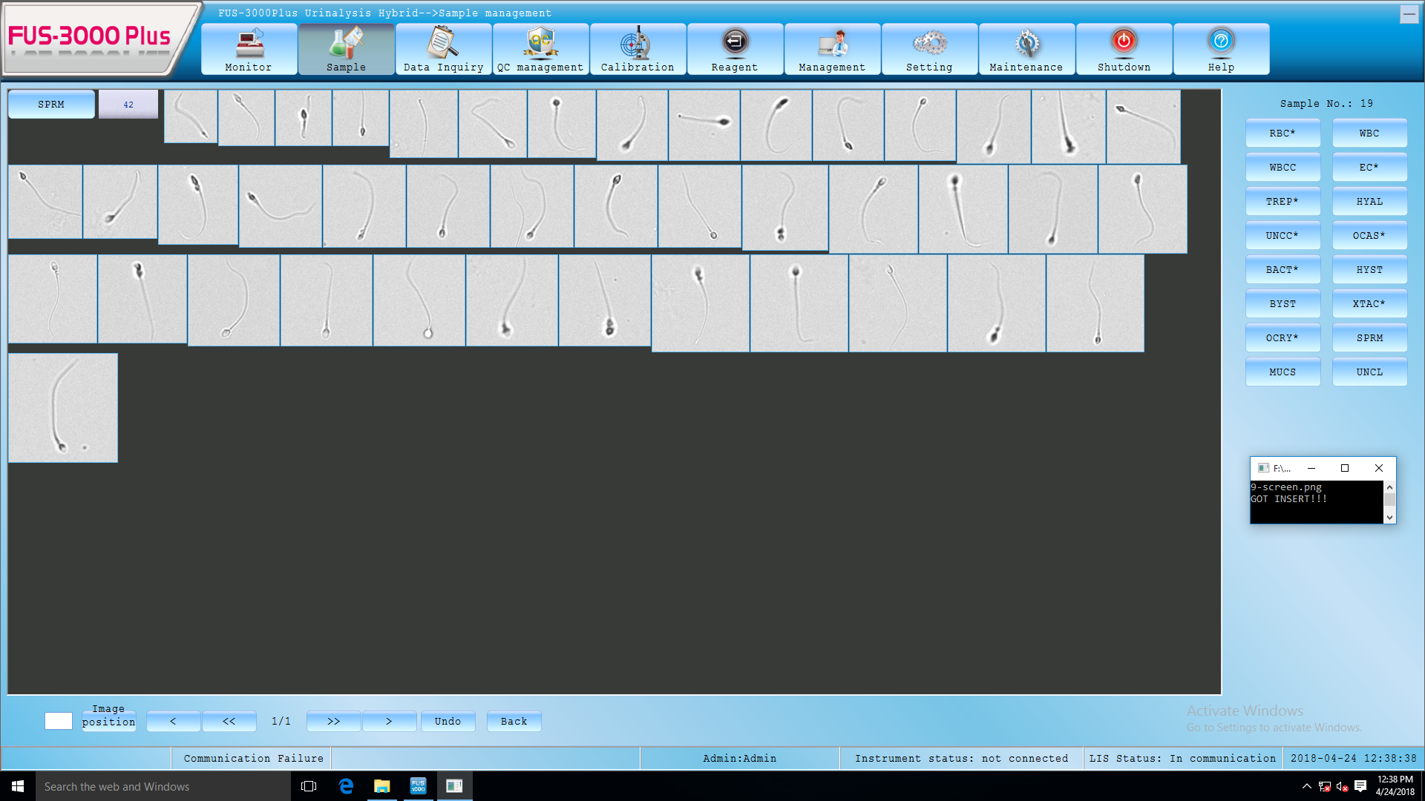
Spermie

Slide 26
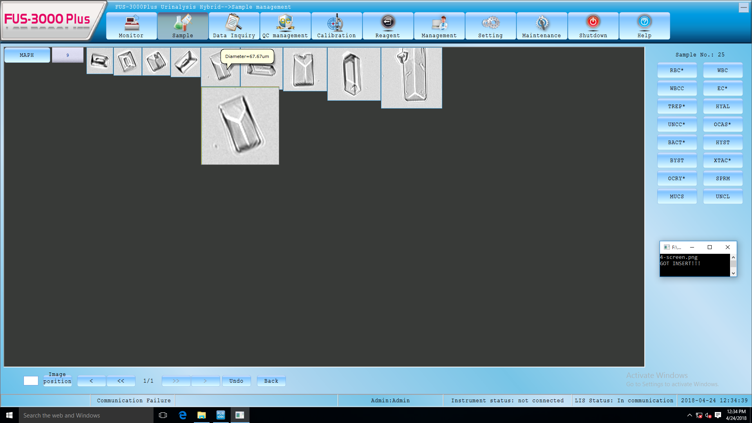
Tripelfosfáty

Slide 27
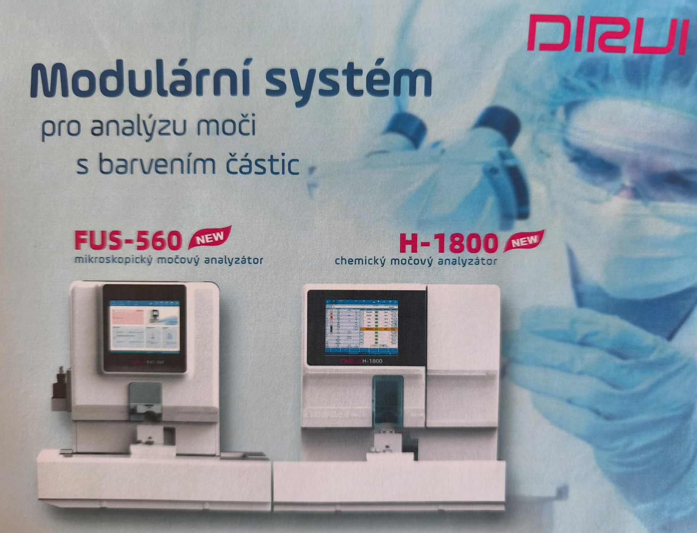

Slide 28
Modulární systém – technické parametry
FUS-560
Princip: digitální snímání obrazu částic v průtokové
kyvetě s barvením1
Zdroj: zábleskopvá xenonová lampa
Rychlost: 130 vzorků/hod
H-1800
Princip: fotoelektrická kolorimetrie + CIS zobrazení (zobrazeno v
sw)
Parametry: navíc možno volit mAlb, krea, Ca,
Rychlost: 563 vzorků/hod

Slide 29
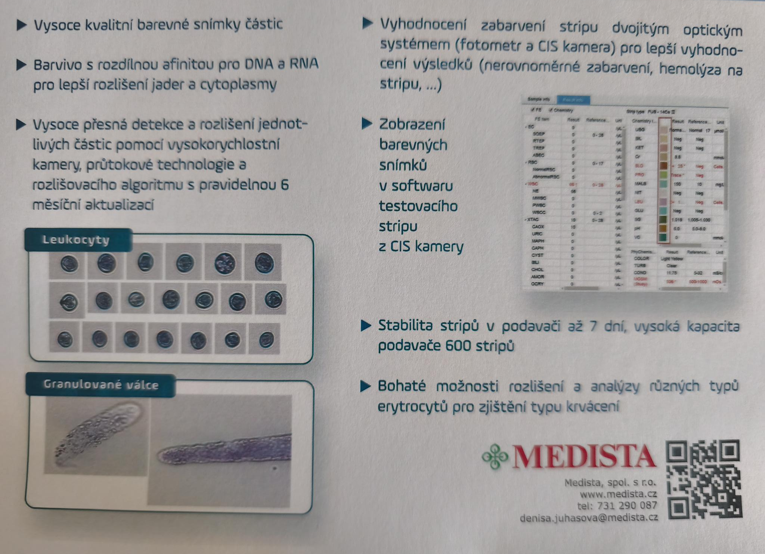

Slide 30
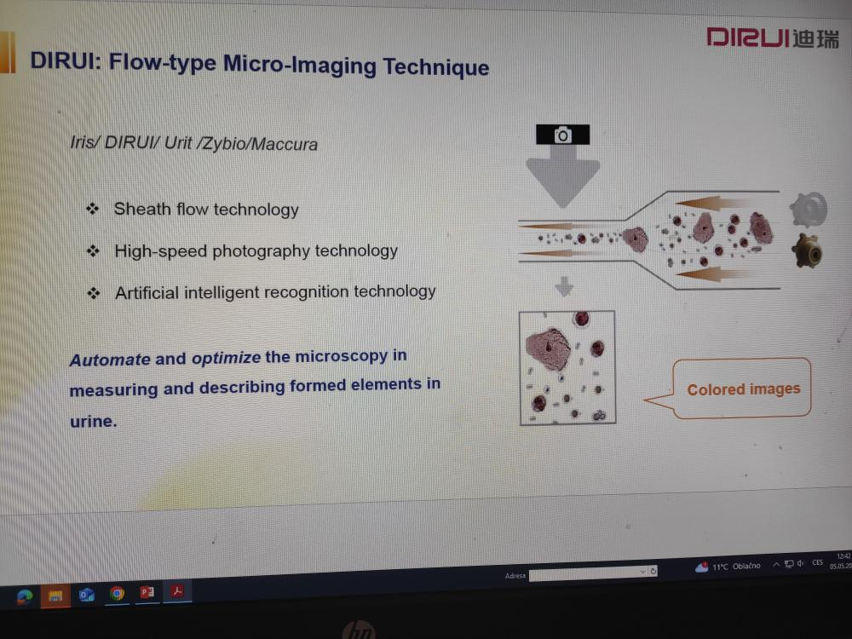

Slide 31
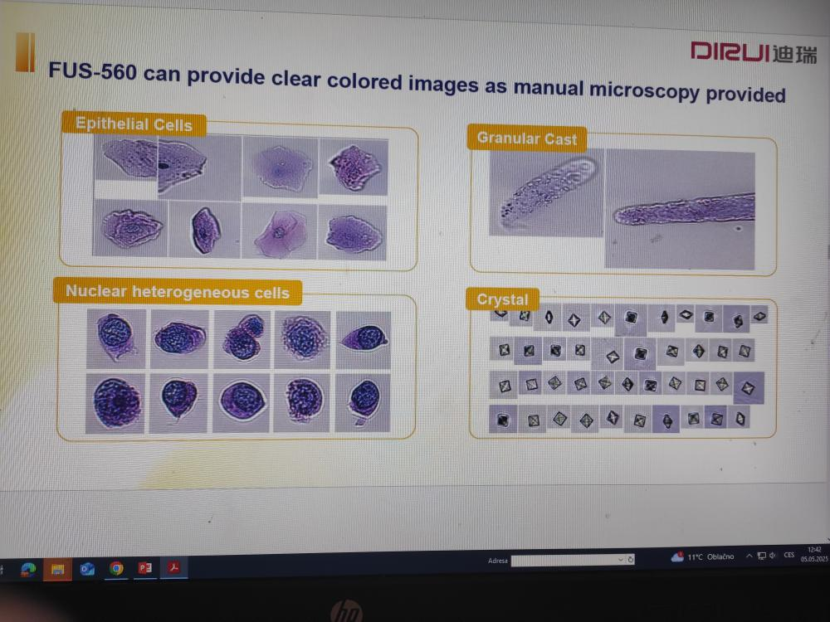

Slide 32
Automatická analýza močového sedimentu – s centrifugací

Slide 33
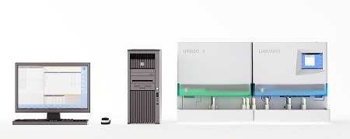
LabUMat2 and UriSed3 , 77 Elektronika
(dodává Biovendor)
Kompletní systém na analýzu moče

Slide 34
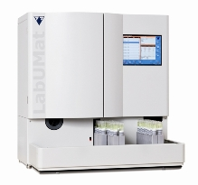
LabUMat2, 77 Elektronika dodává Biovendor
Chemická analýza moče pomocí diagnostických proužků
240 tests/hour
Možno vložit až 100 vzorků
Stačí 2 ml moče
Automatizované QC

Slide 35
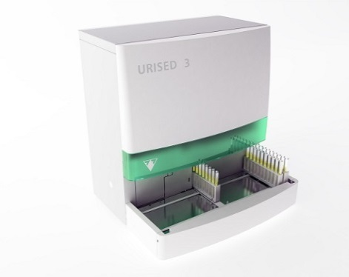
Urised 3, 77 Elektronika
15 obrazů/vzorek
Výkon 120 vzorků/hod.
Zakoncentrování 20× (Evropské doporučení pro močovou analýzu)
Manuální mikroskopický mód: Možnost prohlédnout kterékoliv pole v kyvetě tak, že jsou vidět i pohybující se mikroorganizmy
Funkce zoom
Automatizované QC
Bez carry over
Vyhodnocovací modul rozeznává zvlášť koky a tyčkové bakterie

Slide 36
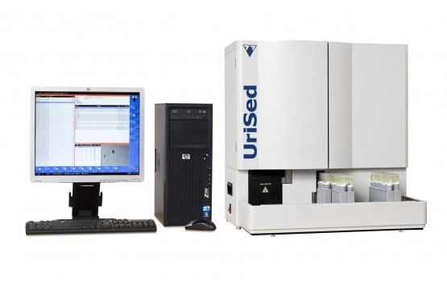
Urised 3
Vybaven fázovým kontrastem
Speciální kombinace
světelné mikroskopie
a fázového kontrastu
Sledováno trojnásobné množství vzorku v porovnání s UriSed 2
Kompatibilita s LabUMat 2, porovnání výsledků s chemickou analýzou

Slide 37
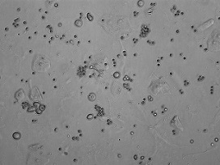
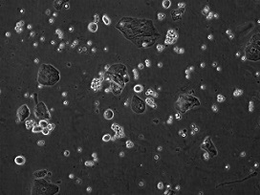
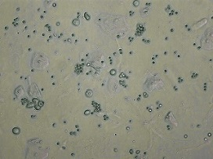
Urised 3
Světelný mikroskop
Fázový kontrast
Složený obraz

Slide 38
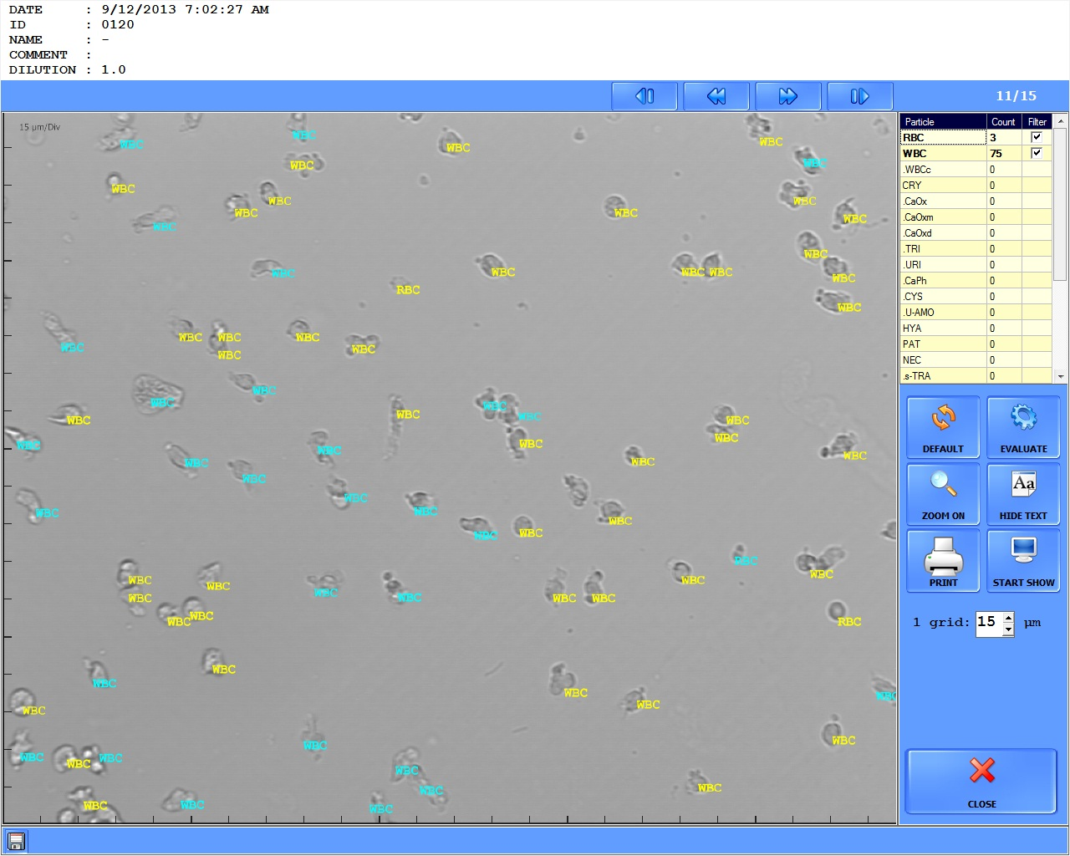

Slide 39
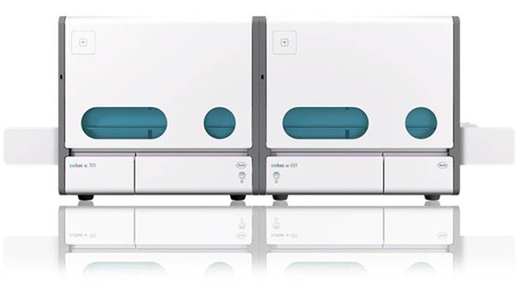
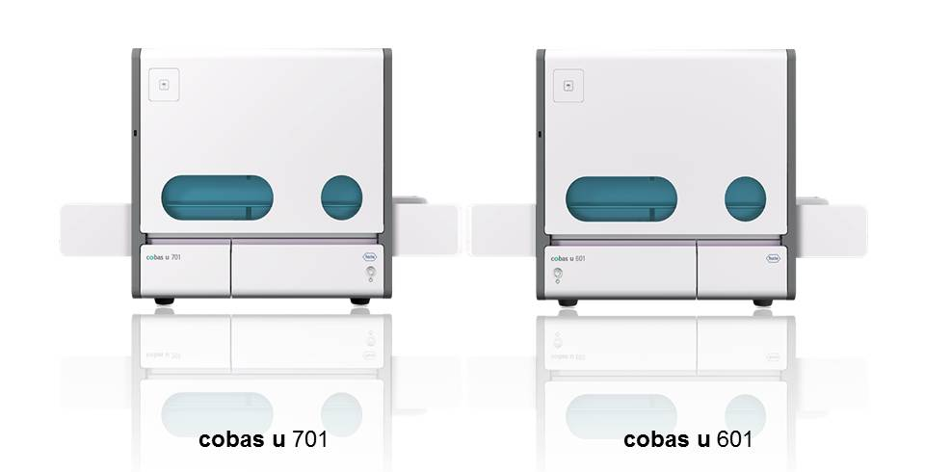
cobas 6500, Roche močový sediment + chem. analýza

Slide 40
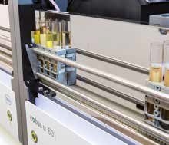
cobas 6500 - automatický systém na močovou analýzu
Spojením modulů cobas u 601 a cobas u 701
vzniká platforma s automatickým
transportem vzorků celým systémem
Analýza diagnostickým proužkem první
Možnost vyšetření sedimentu jen u pozitivních výsledků
Uživatel může nastavit pravidla křížové kontroly
a validace

Slide 41
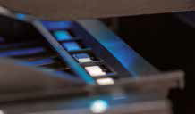
Modul cobas u 601-analýza moči pomocí testovacích proužků
Kapacita až 240 vzorků/ hod.
400 proužků v kazetě se značením RFID
Obrazový senzor (kamerový čip)
provádí fotometrická měření
Odlišení intaktních a lyzovaných erytrocytů
(do 50 Ery/μL)
12 parametrů: pH, leukocyty, dusitany, bílkovina,
glukóza, ketolátky, urobilinogen, bilirubin,
erytrocyty, hustota, barva a zákal
Proužky s rezistencí vůči kyselině askorbové

Slide 42
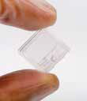
Modul cobas u 701 – automatizované mikroskopické vyšetření močového sedimentu.
Kapacita až 116 vzorků/hod.
Koncepce bez reagencií
Jednorázové kyvety (400 kyvet v kazetě se
značením RFID)
Postup:
Resuspendace vzorku
Pipetování vzorku do kyvet
Centrifugace
Zachycení, uchování a zobrazení až 15 snímků z centrifugovaného vzorku
Funkce reklasifikace umožňuje přehodnotit určení každé částice

Slide 43
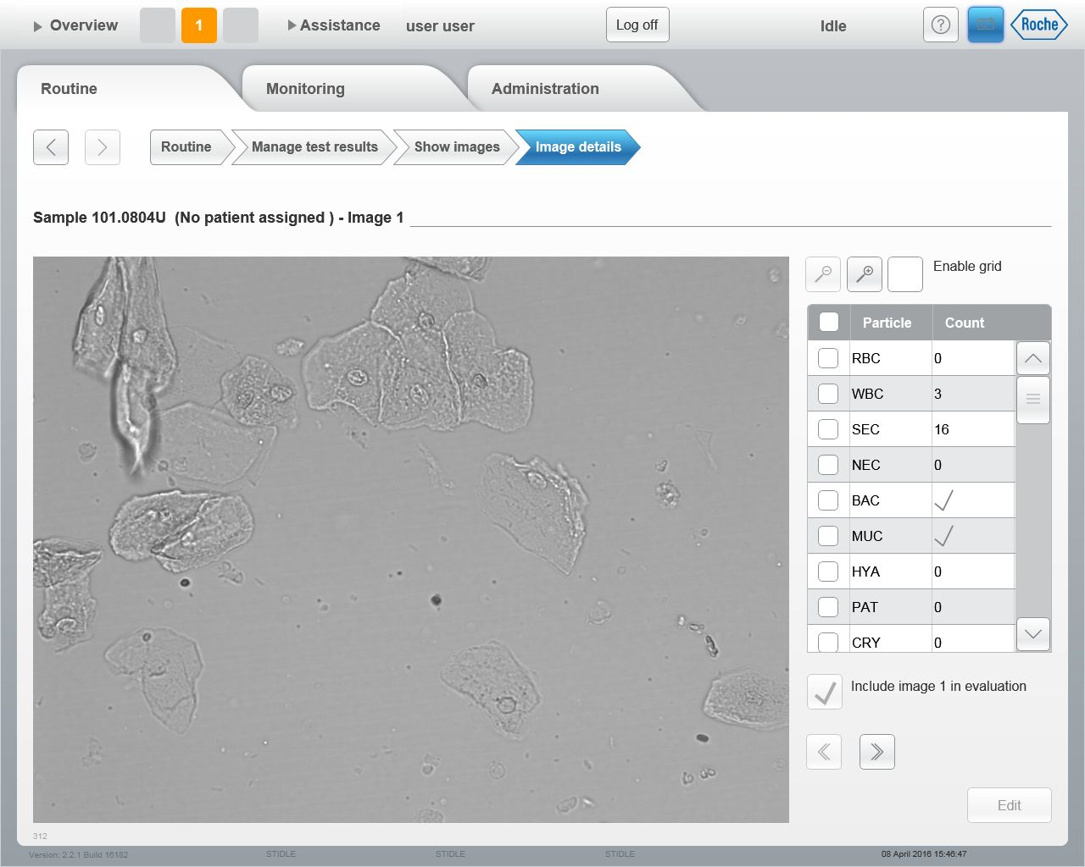
cobas 6500 – image z modulu cobas u701

Slide 44
Atellica 1500, Siemens
Uvedení na trh 10/2017
Bez fázového kontrastu
Rozlišuje přímo 10 druhů krystalů
bakterie - koky x tyčky

Slide 45
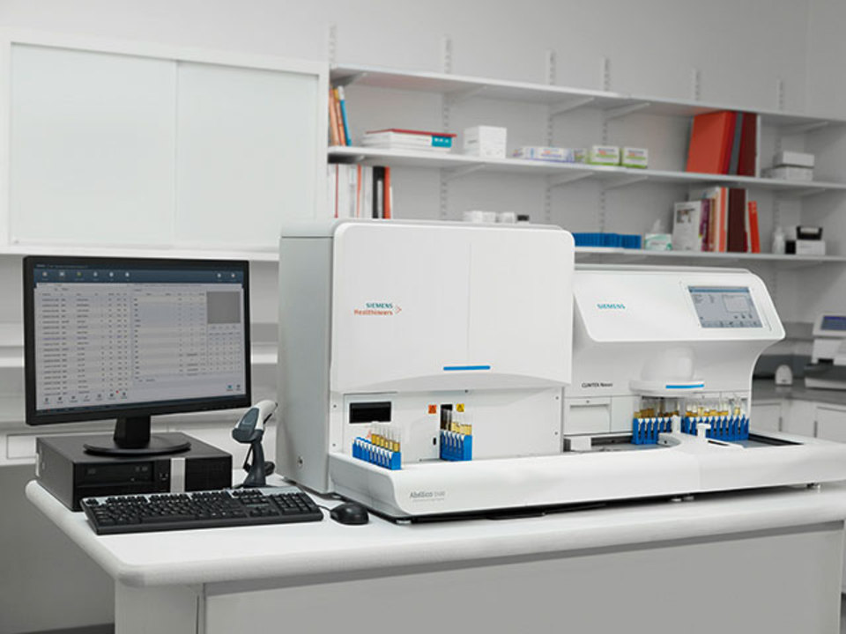
Atellica 1500, Siemens

Slide 46
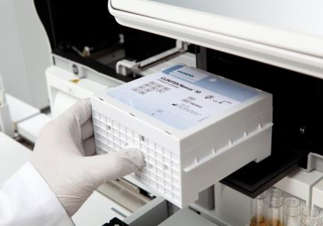
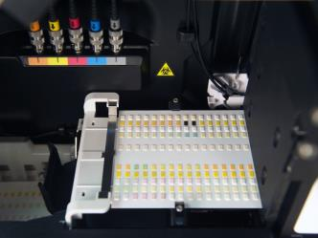

Reagenční karty v kazetě místo diagnostických proužků
Cassette Loading
RFID tagged cassette
14 days onboard stability
Reagent cards
Prevent strip jamming and improves downtime
Princip chem. analýzy: Digitální fotografie diagnostického proužku s vyvinutým zbarvením
Vychází z chemického analyzátoru Clinitek Novus
Výkon – chem.vyšetření: 200 vzorků/hod.
Not available for sale in the U.S. Product availability varies by country
Notes:
The CLINITEK Novus automated urine chemistry analyzer utilizes a reagent cassette, which is composed of 450 test sets inside. As a daily procedure, loading the reagent is also very easy – take less than a minute.
The cassette is RFID integrated, so the urine chemistry analyzer reads the cassette information (expiration date, lot #, etc.) from the RFID and incorporates into the system automatically, which saves the operator a lot of effort and prevents manual errors
There are no individual strips inside the cassette – instead we use reagent cards. This design greatly improves the sample dispense accuracy and reduces strip jams, which means higher reliability and less downtime for the end user.

Slide 47
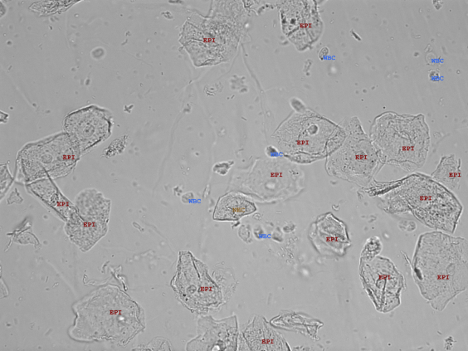
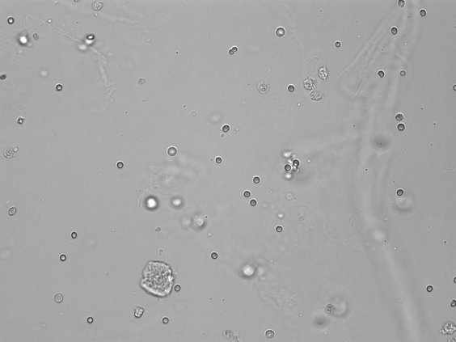
Atellica 1500, Siemens
Automatická mikroskopie po centrifugaci – vychází z 77 Elektronika (100 vzorků/hod.)
Clear “In-focus” Images from Atellica 1500 UA System
“Off-focus” Images
Not available for sale in the U.S. Product availability varies by country

Slide 48
Automatická analýza močového sedimentu – s využitím sedimentace

Slide 49
UD-10, Sysmex
Využívá přirozenou sedimentaci účinkem gravitace
(viz výše)

Slide 50
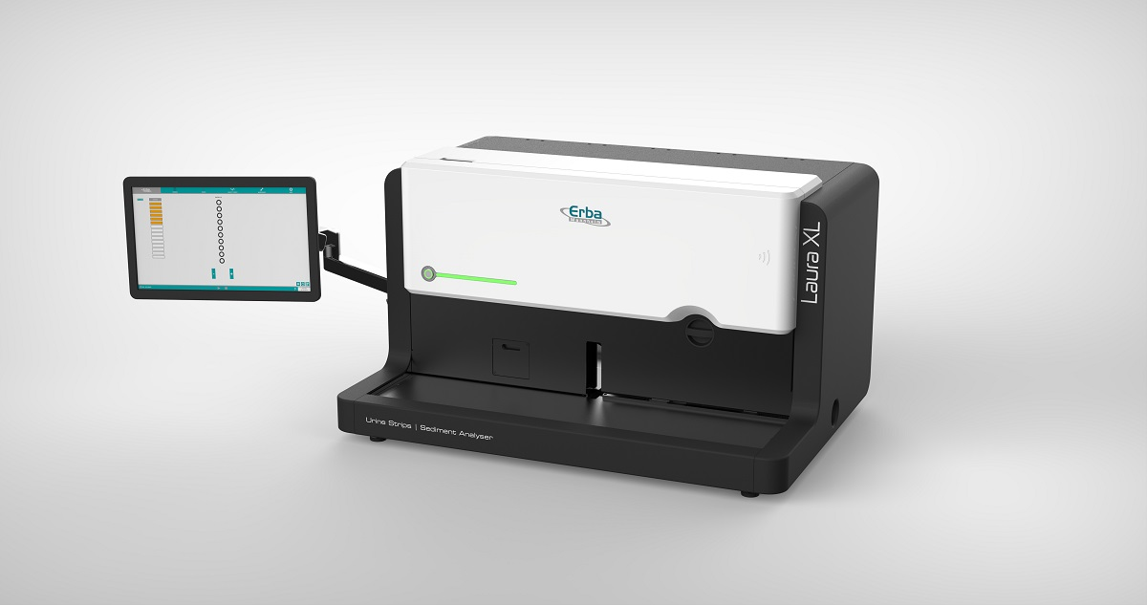
LAURA XL, Erba Lachema
Hybridní koncept : analýza diagnostickými proužky a vyšetření močového sedimentu v jedné skříni
Zakoncentrování moče a tvorba sedimentu bez centrifugace
Určování částic v sedimentu s využitím softwaru s umělou inteligencí
Automatické turbidimetrické měření fyzikálních parametrů (barva a zákal moče)

Slide 51
LAURA XL
Měřící módy:
      Hybrid (100 vzorků/hod.)
      Chemie (240 vzorků/hod.)
      Sediment (180 vzorků/hod.)
Identifikace spotřebního materiálu - RFID
Analýza sedimentu – sedimentace s využitím gravitace (5 min.)
14 kyvet vedle sebe současně
Minimální objem – 2,0 ml
Aspirovaný objem – 0,8 ml
Spotřební materiál chemie: destilovaná voda, diagnostické proužky
Spotřební materiál sediment: destilovaná voda, roztok Opti-sol XL

Slide 52
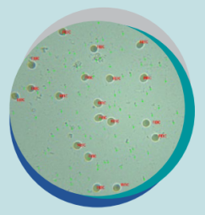
LAURA XL – analýza sedimentu
Měřící princip: digitální microskopie – automatizovaná světelná mikroskopie
(15 obrázků/vzorek, celé pole)
Sofistikovaný software
Zobrazení elementů podobné jako pod světelným mikroskopem
Automatické vyhodnocení + možnost manuálního přeřazení uživatelem
16 automatických/16 manuálních kategorií
Zakoncentrování moče bez centrifugace
(centrifugace může vést k degradaci elementů)
Notes:
52

Slide 53
LAURA XL
Močový sediment:
Automatické rozlišení následujících kategorií:
    Leukocyty
    Shluky leukocytů
    Erytrocyty
    Dlaždicové epitelie
    Jiné epitelie
    Hyalinní válce
    Patologické válce
    Oxalát vápenatý
    Tripel fosfát
    Kyselina močová
    Bakterie - tyčky
    Bakterie – koky
    Kvasinky
    Hlen
    Spermie
    Neklasifikované buňky
    Do dalších připravených kategorií možno přeřadit částice manuálně

Slide 54
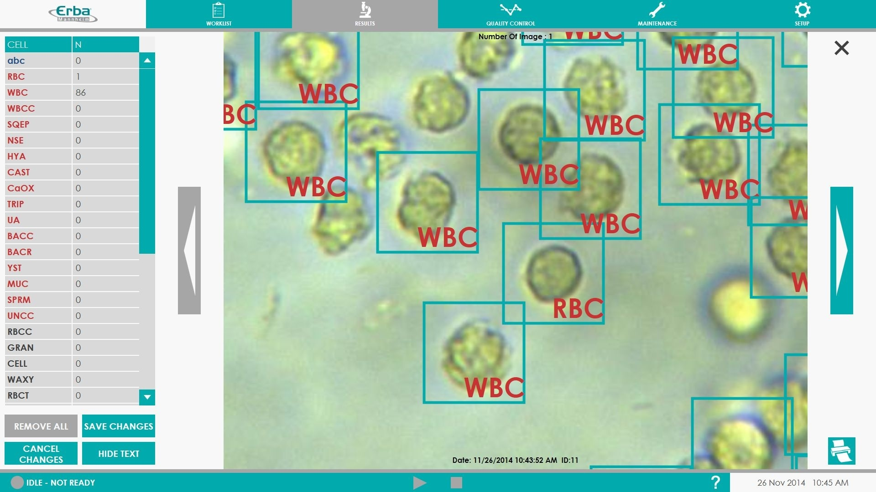
LAURA XL – jednotlivé částice (ZOOM)

Slide 55
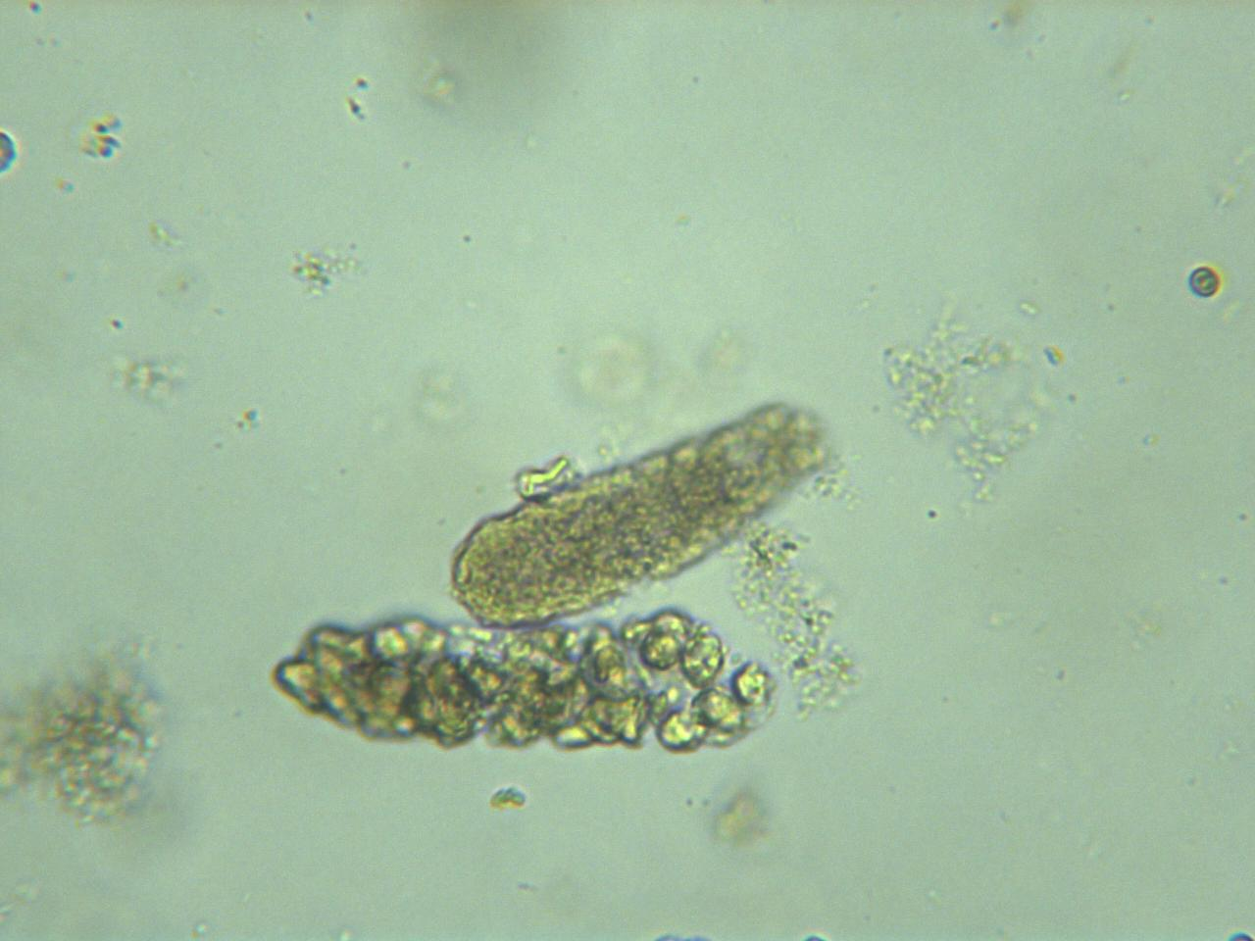
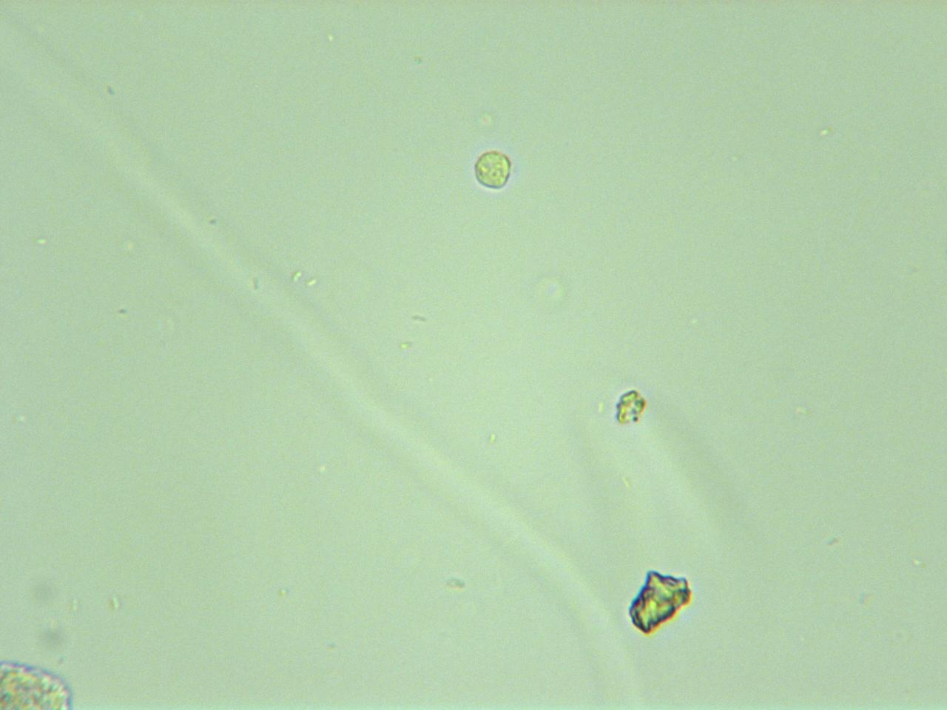
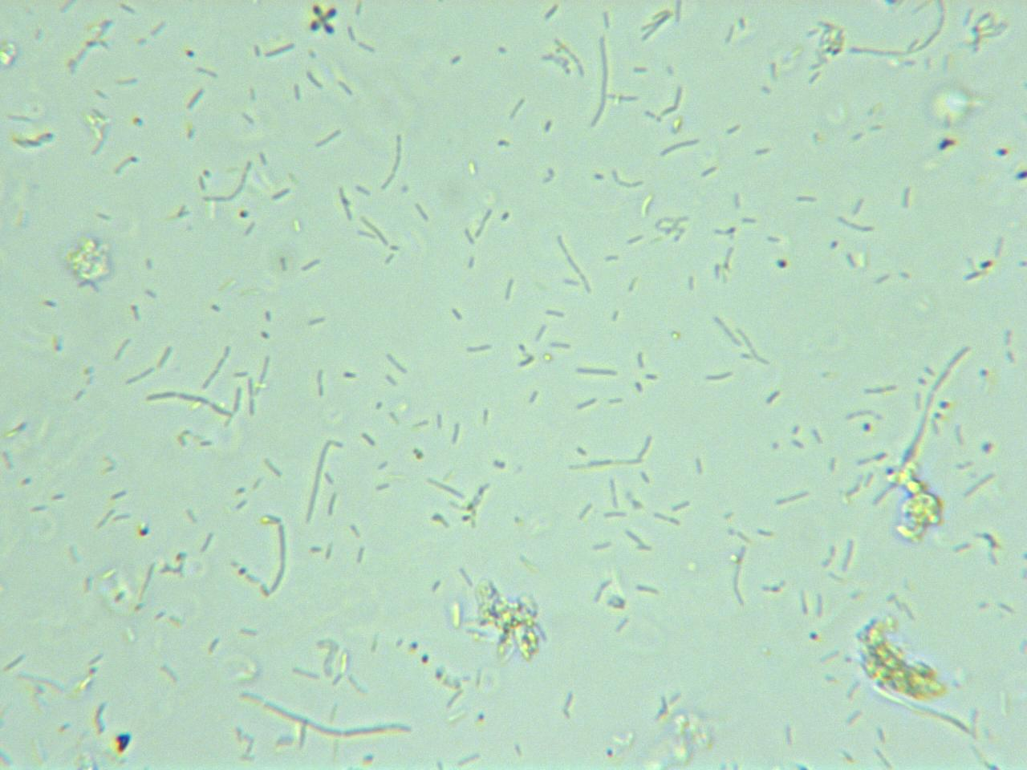
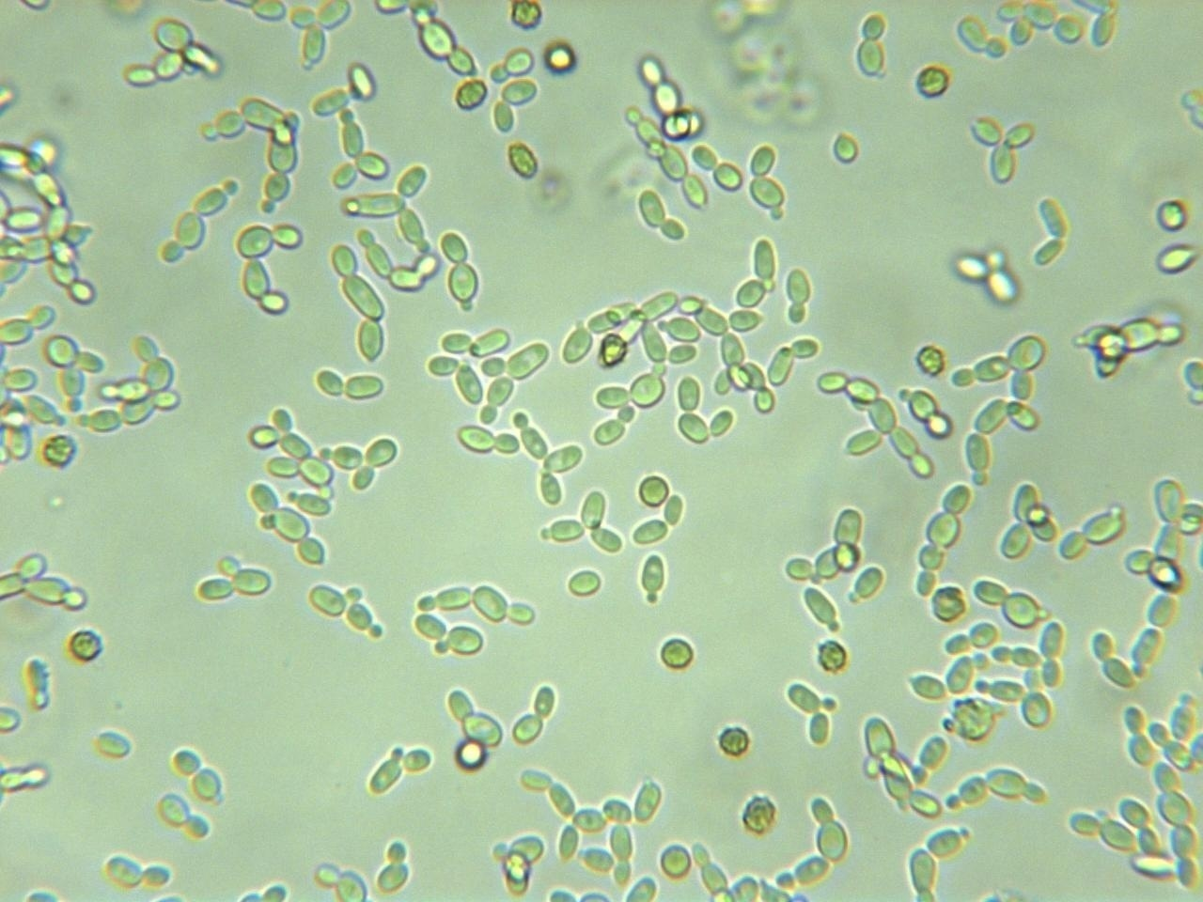
LAURA XL
Gran CAST
MUC
BACR
YST

Slide 56
Výhody a nevýhody
Přístroje využívající sedimentaci a centrifugaci – potíže s hustými vzorky (některé je třeba dělat pod mikroskopem, některé částice se musí označit)
Velké zvětšení – pěkně vidět (Laura, Atellica, cobas)
Rychlost prvního vzorku – výhodné pro jednotlivé statimy (FUS)
Rozdíly v kvalitě a pružnosti software

